Slide 1

ÔN TẬP GIỮA KÌ I
  Tiết 6

Slide 2



Khởi động
汇报人：千库网 汇报时间：XX年XX月

Slide 3




Đóng vai nói và đáp lời trong các tình huống sau
a. Nhờ bạn nhặt giúp cây bút chì?
-Cậu nhặt giúp tớ cái bút chì được không? / -Cậu nhặt giúp tớ cái bút chì với!
- Ừ, đợi tớ chút. Tớ sẽ nhặt giúp cậu.
b. Khen bạn viết chữ đẹp.
-Chữ viết của bạn đẹp quá? / -Chữ của bạn thật tuyệt
- Thế à, mình luyện miết á . - chữ đẹp là do mình luyện thường xuyên đấy.
c. An ủi khi bạn bị ốm nên phải nghỉ học.
Bạn cứ nghỉ ngơi cho khỏe nhé! Bài vở để mình giúp cho.
Mình cảm ơn cậu nhé!
d. Chúc mùng sinh nhật bạn.
-Tớ chúc cậu sinh nhật vui vẻ nhé!
-Cảm ơn bạn, mình rất vui khi bạn đến dự sinh nhật tớ.

Slide 4
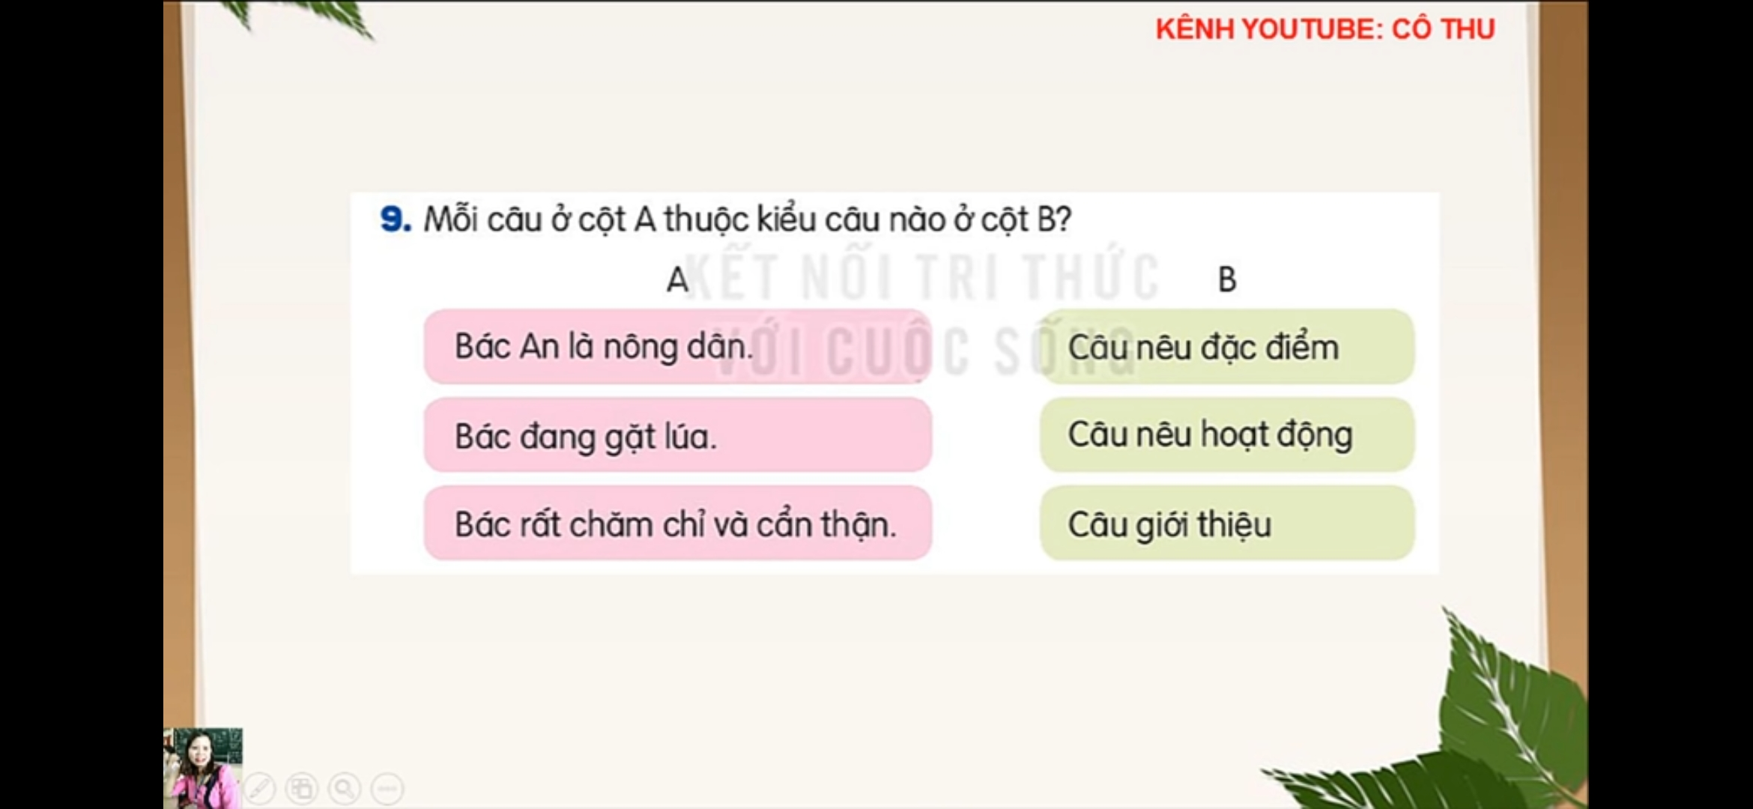

Slide 5
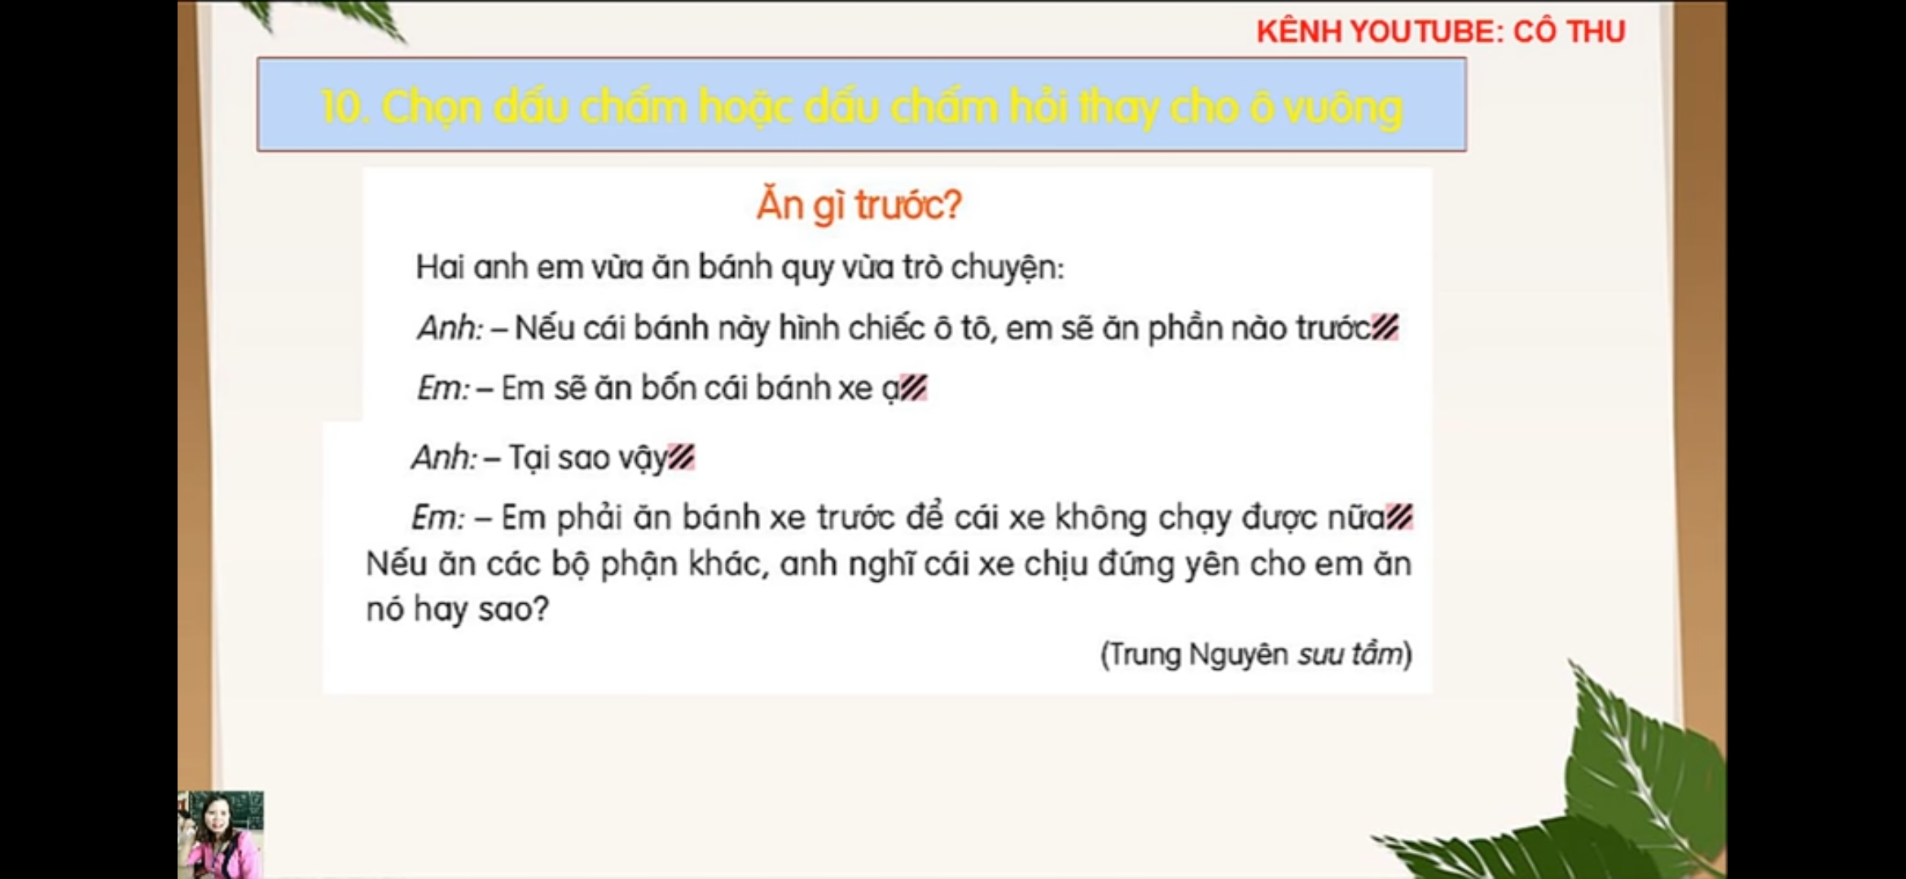
?
.
?
.

Slide 6



CỦNG CỐ BÀI HỌC

